Slide 1

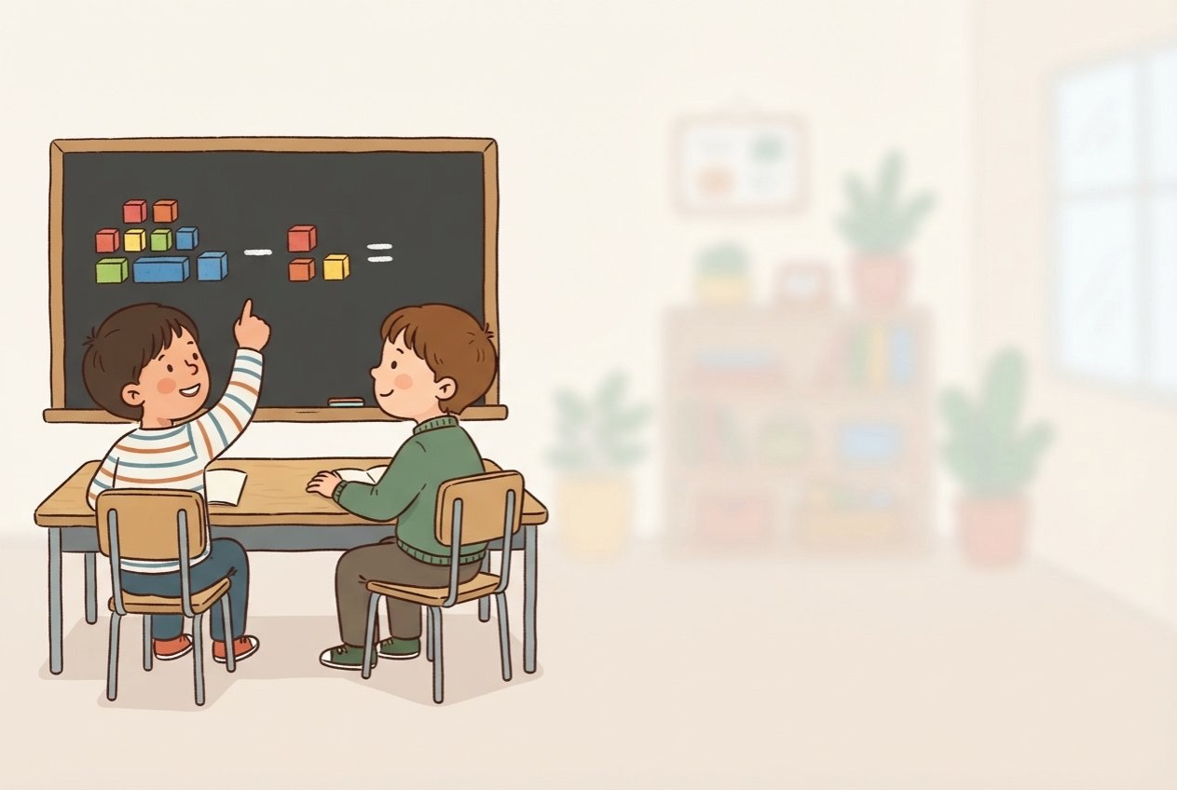
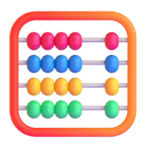


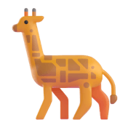
Учимся решать примеры нового типа
Вычитание числа из суммы
Сегодня мы узнаем, как вычитать число из суммы. Это поможет нам решать задачи легче. Посмотрим на примеры вместе.
Школа №1
1264
848
1
2 класс
Математика
2
Айша
Учитель

Slide 2
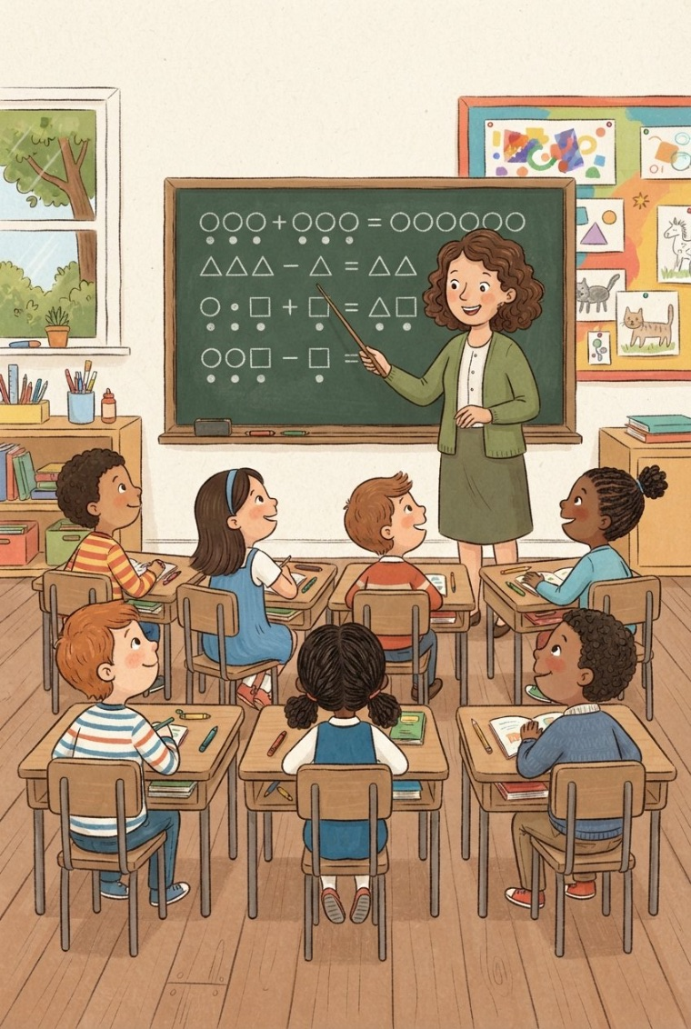


Что мы сегодня изучим?
Сегодня мы узнаем новый способ вычитать числа.
848
1264
2
1
3
Разные примеры
Вычитание из суммы
Как это работает?
Решаем задачи с игрушками, конфетами и друзьями. Учимся считать!
Учимся, как вычесть число из суммы двух чисел. Это легко!
Поймем, почему этот способ помогает считать быстрее и проще.

Slide 3
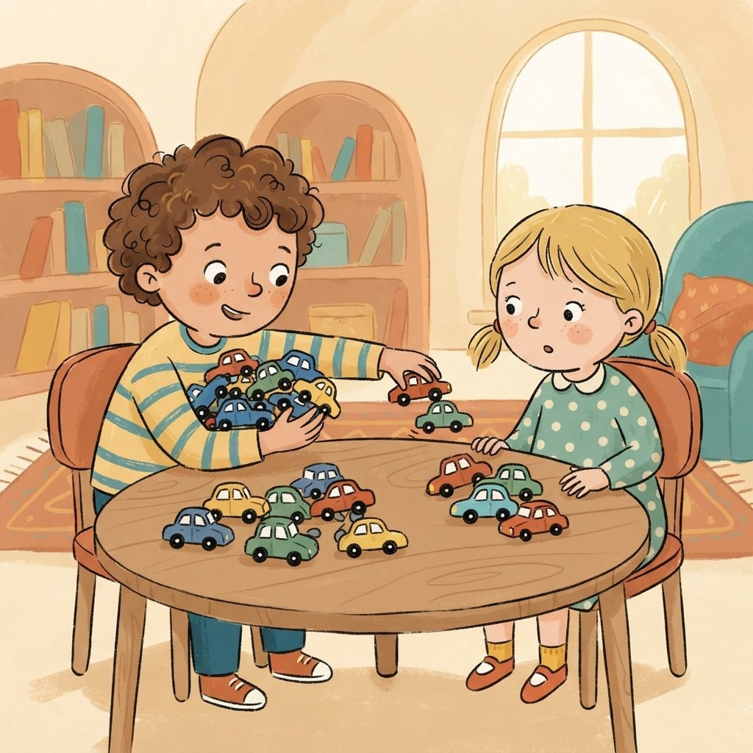

Ключевое понятие
Сумма минус число
1024
1024
Мы узнаем, как легко вычитать число из суммы. Это поможет решать задачи быстрее.

Slide 4
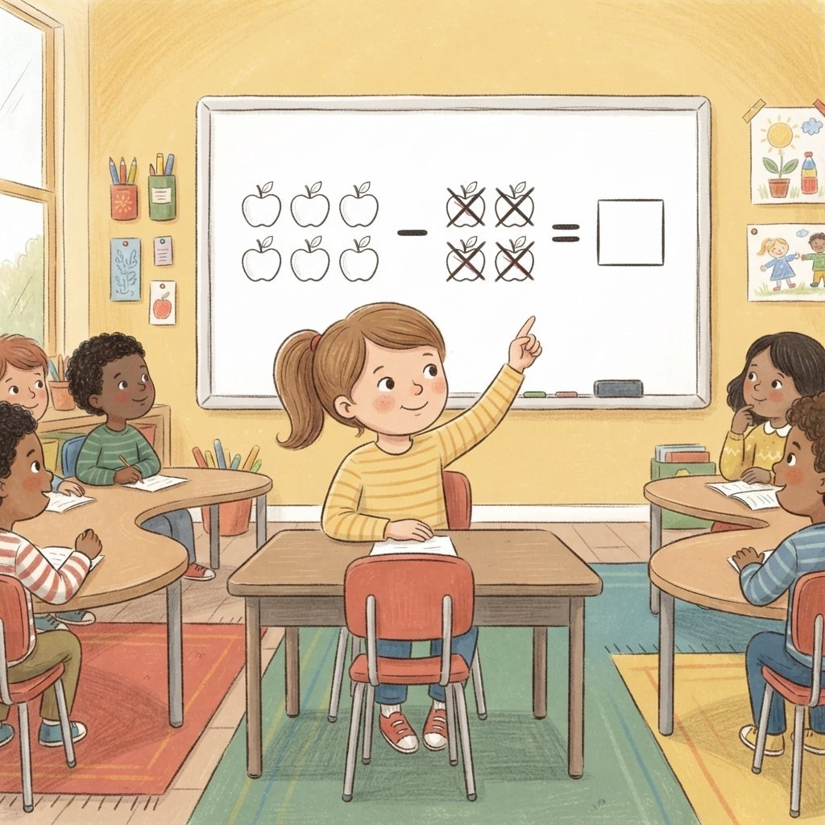
Основы: Вычитание из Суммы
Учимся вычитать часть от целого
1024
1024
Когда мы вычитаем число из суммы, мы можем вычесть его частями. Это поможет нам считать легче.

Slide 5
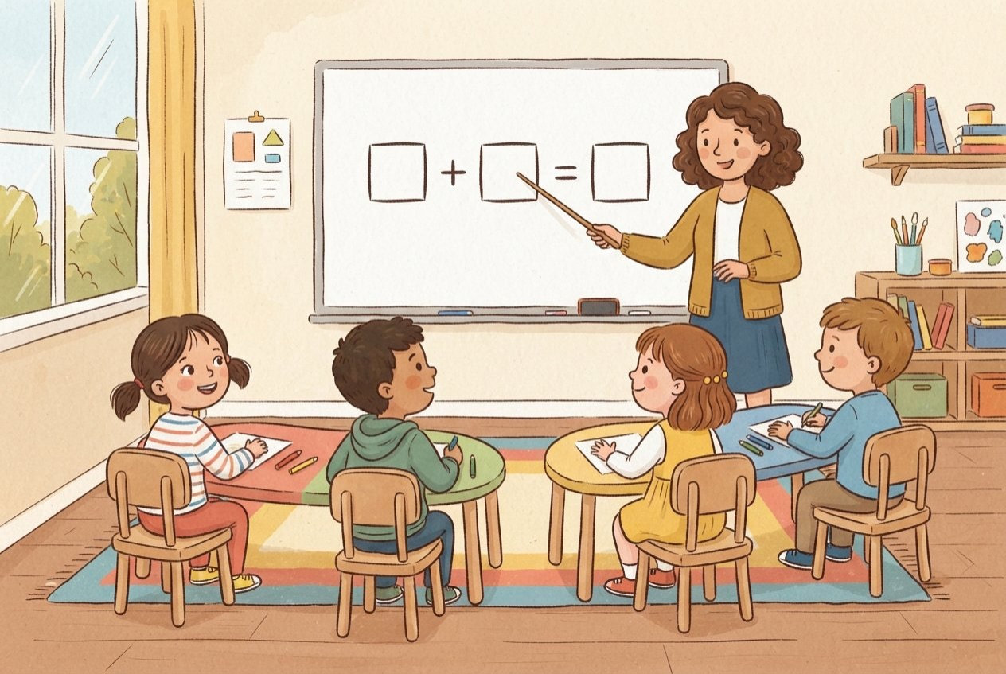
Разбираем примеры
Можно вычитать по частям, как будто откусываешь от большого пирога.
Смотрим, как вычесть число из суммы. Это поможет понять правило.
1264
848

Slide 6
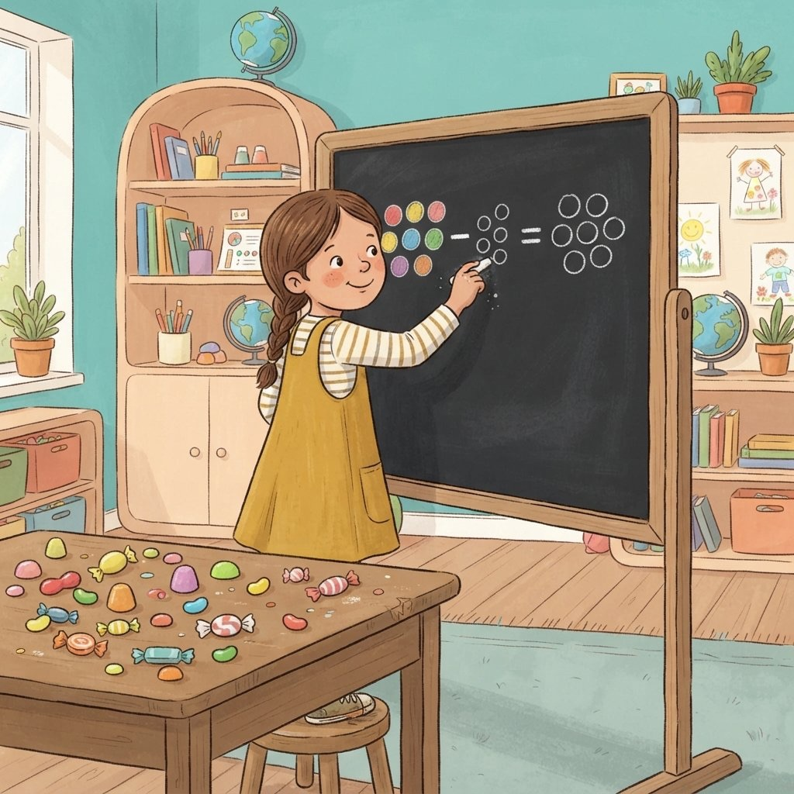
Формализация операции
Вычитание из суммы: новый взгляд
1024
1024
Мы узнаем, как записать это действие словами и знаками. Это поможет решать задачи быстрее. Как будто мы раскладываем конфеты.

Slide 7






Математическая нотация операции
Пример записи
848
Что это значит
1264
1
Сначала сложим числа: (10 + 5)
5
Мы складываем 10 и 5.
2
Потом вычтем: (10 + 5) - 3
6
Затем из этой суммы вычитаем 3.
Можно вычесть из первой части: 10 - 3
3
7
Это равно 10 минус 3.
4
Или вычесть из второй части: 5 - 3
8
Или 5 минус 3.

Slide 8






Пример: Разложение вычитания
848
1264
1
2
3
4
5
Возьмем пример
Разложим число
Первое действие
Второе действие
Итог
У нас было 15 конфет. Мы съели 7 конфет. Сколько осталось?
Мы можем разложить 7 на 5 и 2. Сначала отнимем 5.
10 минус 2 равно 8. У нас осталось 8 конфет.
15 минус 5 равно 10. Осталось 10 конфет.
Теперь от 10 отнимем оставшиеся 2 конфеты.

Slide 9
Пример: Разложение вычитания
Учимся вычитать из суммы
Мы учимся вычитать число из суммы. Это поможет нам решать задачи легче. Мы можем разбить задачу на части.

Slide 10



В жизни
Где это встречается в жизни?
Ситуация
У Алии было 5 конфет. Она отдала 2 подруге. Сколько конфет осталось у Алии?
Связь
Мы можем использовать вычитание из суммы, чтобы узнать, сколько конфет осталось.
Запомните
Теперь ты знаешь, как быстро решать задачи про конфеты и игрушки!

Slide 11




Обсудим
Подумайте
Где еще мы можем использовать это знание?
Представьте, что у вас есть 10 конфет.
Вы съели 3 конфеты. Сколько осталось?
Теперь вы хотите отдать другу 2 конфеты.
Как узнать, сколько останется у вас?
Заметка для учителя
Ученики должны привести примеры из жизни, где вычитание из суммы применимо.

Slide 12



Задание
10 мин
Практическое задание
Реши примеры, используя новые знания.
1
Найди сумму чисел.
2
Вычти число из полученной суммы.
3
Запиши ответ.
4
Проверь себя.
Критерии оценки
Ты правильно решил все примеры.

Slide 13
Один правильный ответ
5 ball
Какое математическое выражение эквивалентно (a + b) - c?
a + b - c
a - c + b
A
B
b - c + a
Все вышеперечисленное
C
D
Notes:
Правильный ответ:
D) Все вышеперечисленное
Операция вычитания числа из суммы (a + b) - c может быть представлена несколькими эквивалентными способами благодаря свойствам сложения и вычитания, что позволяет переставлять члены выражения.

Slide 14
Один правильный ответ
5 ball
Если у вас было 10 яблок, и вы добавили еще 5, а затем отдали 3, сколько яблок у вас осталось? Какая операция это иллюстрирует?
Сложение
Вычитание
A
B
Вычитание числа из суммы
Умножение
C
D
Notes:
Правильный ответ:
C) Вычитание числа из суммы
Эта задача демонстрирует вычитание числа из суммы, поскольку сначала происходит объединение (сложение) предметов, а затем часть из них удаляется (вычитается).

Slide 15
Один правильный ответ
5 ball
Какое математическое выражение представляет собой вычитание числа 'b' из суммы чисел 'a' и 'c'?
a + c - b
a - b + c
A
B
a + b - c
c - b + a
C
D
Notes:
Правильный ответ:
A) a + c - b
Выражение 'a + c - b' точно отражает операцию взятия суммы чисел 'a' и 'c', а затем вычитания из этой суммы числа 'b', что соответствует условию задачи.

Slide 16
Один правильный ответ
5 ball
Чтобы вычесть число из суммы, можно вычесть его из одного из слагаемых и ___ оставшуюся сумму.
вычесть
умножить
A
B
прибавить
C
Notes:
Правильный ответ:
C) прибавить

Slide 17
Один правильный ответ
5 ball
Вычитание числа из суммы — это операция, обратная ___ к числу.
умножению
вычитанию
A
B
прибавлению
C
Notes:
Правильный ответ:
C) прибавлению

Slide 18
Верно или неверно
5 ball
При вычитании числа из суммы результат всегда будет меньше исходной суммы, если вычитаемое положительное число.
Верно
Неверно
✓
✕
Notes:
Правильный ответ:
Верно
Когда мы вычитаем положительное число из суммы, мы уменьшаем эту сумму, поэтому результат неизбежно становится меньше исходного значения. Например, 10 - 3 = 7, где 7 < 10.

Slide 19
Верно или неверно
5 ball
Операция «вычитание числа из суммы» означает, что сначала выполняется вычитание, а затем сложение.
Верно
Неверно
✓
✕
Notes:
Правильный ответ:
Неверно
Вычитание числа из суммы предполагает, что сначала мы имеем сумму, из которой затем вычитаем число, что является обратной операцией к последовательному вычитанию.

